Slide 1
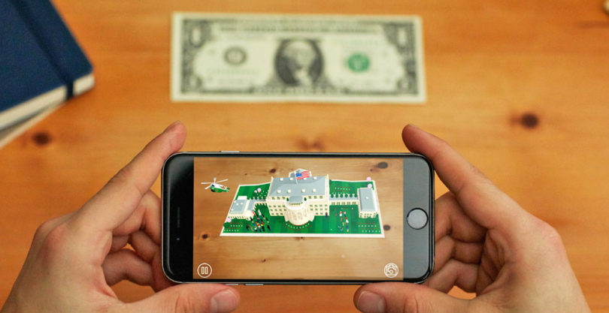
AR Product Placement

Slide 2
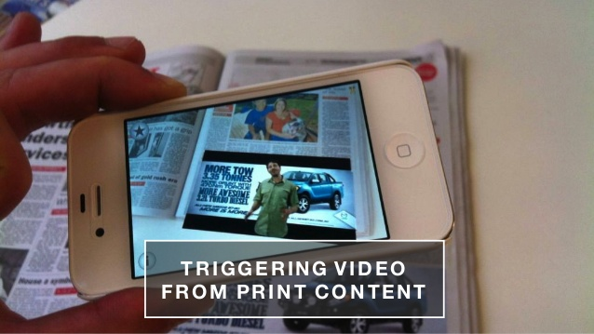
Augmented Reality animatie video
Tijd: 10 dagen
Geld: €7.000,-
Voordelen:
Snel duidelijk.
Mogelijk bij veel producten.
Nadelen:
Storend voor andere mensen.

Slide 3
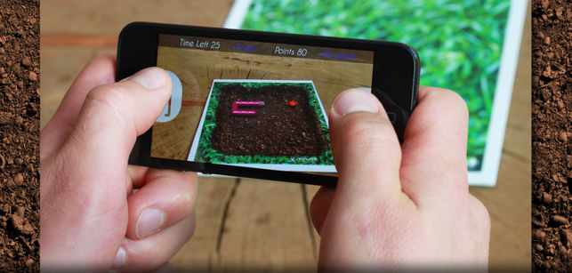
Augmented Reality Game
Tijd: 10 dagen
Geld: €6.500,-
Voordelen:
Leuk voor kinderen.
Nadelen:
Verveelt misschien snel.
Leert niks over product.

Slide 4
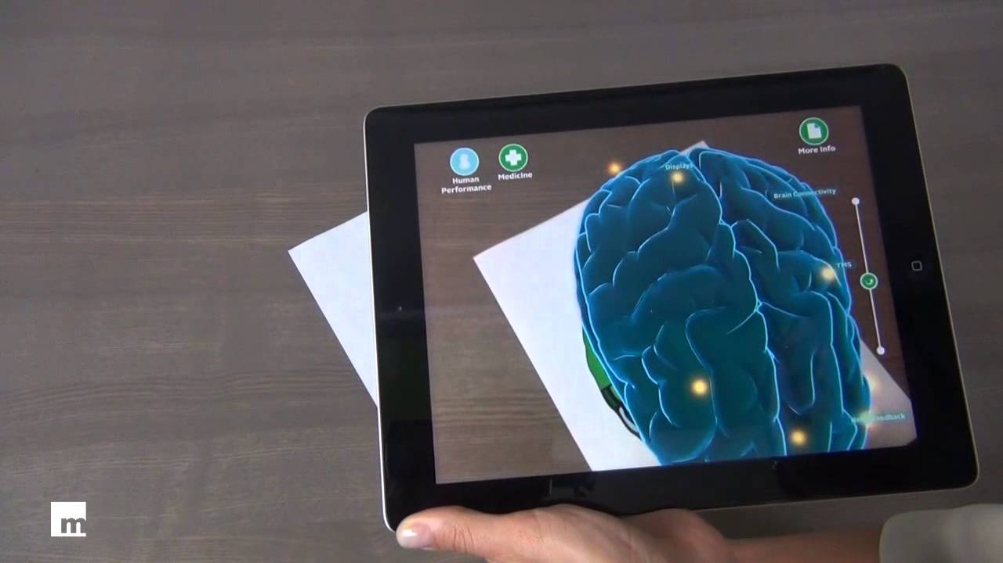
Augmented Reality Interactief model
Tijd: 10 dagen
Geld: €6.500,-
Voordelen:
Maakt apparaat veel duidelijker.
Nadelen:
Alleen handig bij elektrische apparaten.

